Slide 1

JAME
Alisson Daniela Torres
Diego Esteban Sánchez
Juan José Uparela
Martin Lee Moya
Ficha: 2900619 - 2024
Instructora: Zaida Patricia Ojeda Guzmán

Slide 2

¿Quiénes somos?

Slide 3


Logo y Eslogan(significado)
JAME, es creada por la inicial de nuestros compañeros lo que son Juan, Allison, Martin y Esteban. El color morado nos representa como un equipo de trabajo, con imaginación y creatividad, observamos el transfundo de color amarillo lo que representa, inteligencia y originalidad en lo que se realizara.
El color negro y el gris de la figura de atrás representa confianza, conocimiento y modestia, el circulo representa la unión y el trabajo en equipo en el que trabajamos, la figura dentro de él representa en nosotros la flexibilidad y la agilidad de nosotros en trabajar.
" Conexión a otro nivel" nuestro Eslogan hace énfasis en loque queremos lograr en el equipo, poder lograr y alcanzar niveles de conexión entre el usuario y el sistema en los que podamos impulsar arduamente el interés del negocio. También la conexiona otro nivel en la unión del trabajo en equipo

Slide 4

Planteamiento del problema y pregunta problema
La empresa Clínica Veterinaria Ciudad Canina es una organización que brinda los servicios de grooming, consultas, shopping, productos de alimentación y cuidado para las mascotas.
En la veterinaria se identificaron problemas sobre la gestión de inventario, agendamiento de citas médicas y grooming, ya que por lo general se suele perder la información de los pacientes o el día en que se agendaba la cita no asistían y no daban reporte alguno de la falla , por otro lado, al momento de generar un inventario no se tiene orden y suele haber confusiones con esto , se maneja la venta de alimentos y medicamentos , que normalmente se vencen a corto plazo y no tienen un sistema que haga un seguimiento a esto.
¿Como se podrá gestionar de manera correcta el proceso de gestión del inventario, como ventas, compras, orden de citas médicas y grooming en la Clínica Veterinaria Ciudad Canina?

Slide 5

Alcance del proyecto
El sistema de información manejara procesos de agendamiento de citas y consultas, groming o de tratamiento médico de la mascota, manejara procesos de inventario, como el ingreso y egreso de la empresa, también la compra y venta de productos. se realizará un apartado para tratamiento o recomendaciones por parte del profesional médico. No se recibirán ni se realizarán pagos por internet, tendrá un apartado para la solicitud de pedidos por medio de carrito de compras. Los pagos se realizan en la tienda física, y también el pedido realizado.
Todo el tema de compra de productos se realizará por parte de La Clínica Veterinaria, no se realizarán pedidos de servicios a domicilio. Este proyecto durara 6 trimestres lo que durara aproximadamente el tecnólogo en Análisis y Desarrollo de software

Slide 6
Justificación
A raíz de la problemática en la clínica veterinaria con relación a los procesos sobre los agendamientos de citas, consultas y grooming, el inventario, la compra y venta de productos para mascotas con este sistema se pretende garantizar que la empresa tenga un beneficio en cuanto a su organización y administración de procesos
Para lograr que los procesos y los objetivos esperados se realicen, se pretenden reducir los problemas presentados como mejorar la calidad de los servicios a presentar por parte de la veterinaria, es necesario construir un sistema de información que permita apoyar los procesos de una manera más agil y eficaz, donde la empresa, los clientes y los trabajadores de esta, tengan un mejor manejo sobre los procesos y poder minimizar las problemáticas que se presentan en la clínica.

Slide 7

Objetivos

Slide 8
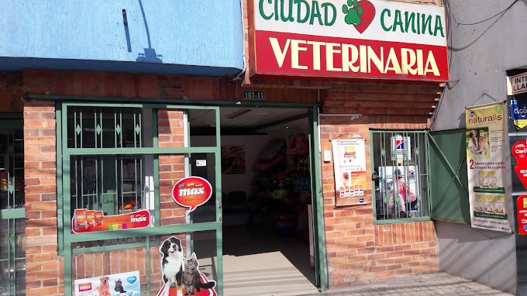
Objetivos Generales
Desarrollar un sistema de información orientado a la gestión de procesos sobre las citas virtuales, inventarios a los ingresos y egresos del negocio, las compras y ventas de este, perfil de la mascota, para una mejor administración de la CLINICA VETERINARIA CIUDAD CANINA, ubicada en el norte de la ciudad de Bogotá

Slide 9
Objetivos Específicos
Estos objetivos son la finalidad o lo que se espera del sistema o del proyecto. Estos objetivos describen el resultado concreto del proyecto.
Gestionar los procesos de citas de grooming y consultas automáticamente por parte del cliente.
Gestionar el sistema de inventarios de los ingresos y egresos de la veterinaria
Administrar el apoyo de tratamientos o recomendaciones del cuidado de tu mascota.
Facilitar el proceso de compras y ventas de productos de la veterinaria.

Slide 10
Mapa de procesos BPMN

Slide 11
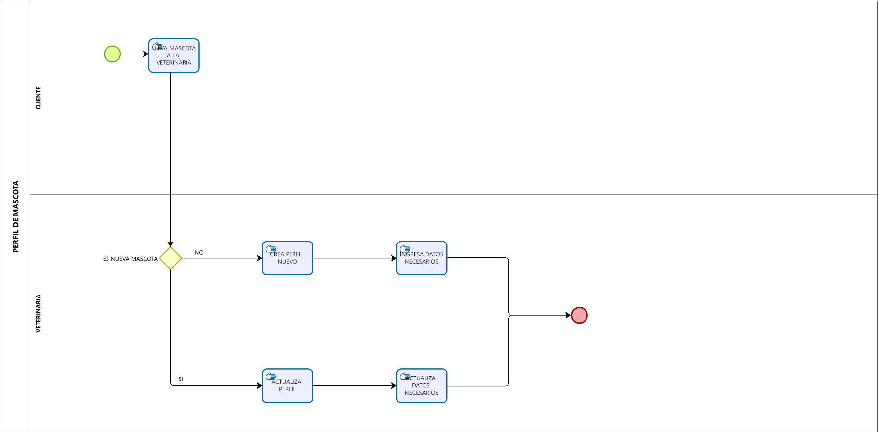

Slide 12
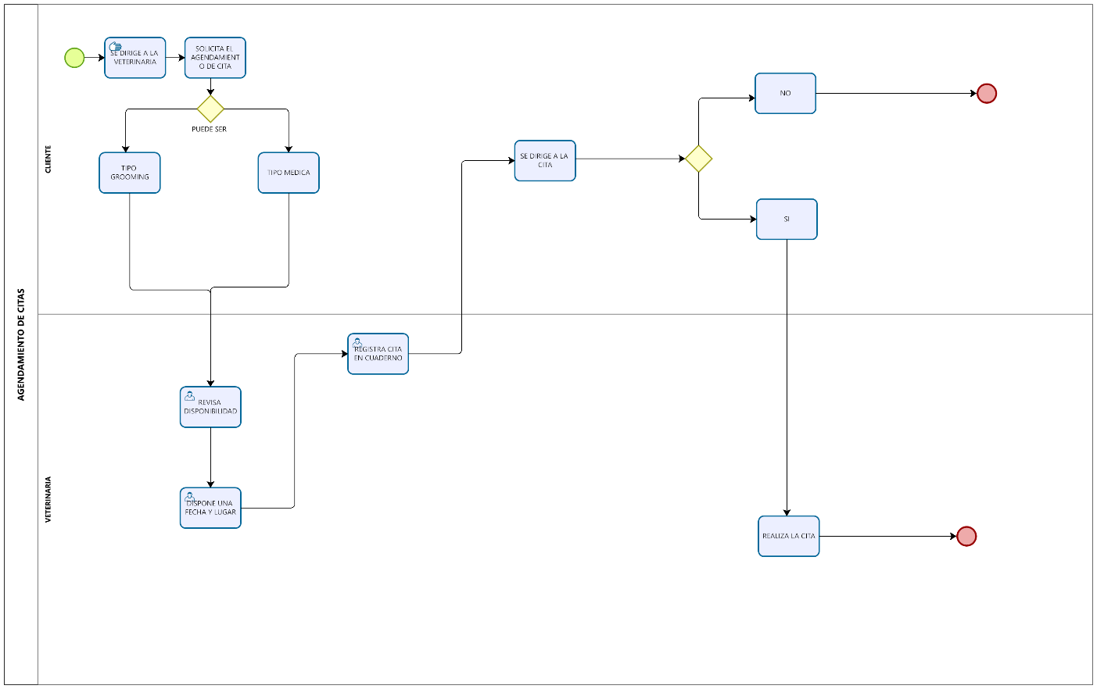

Slide 13
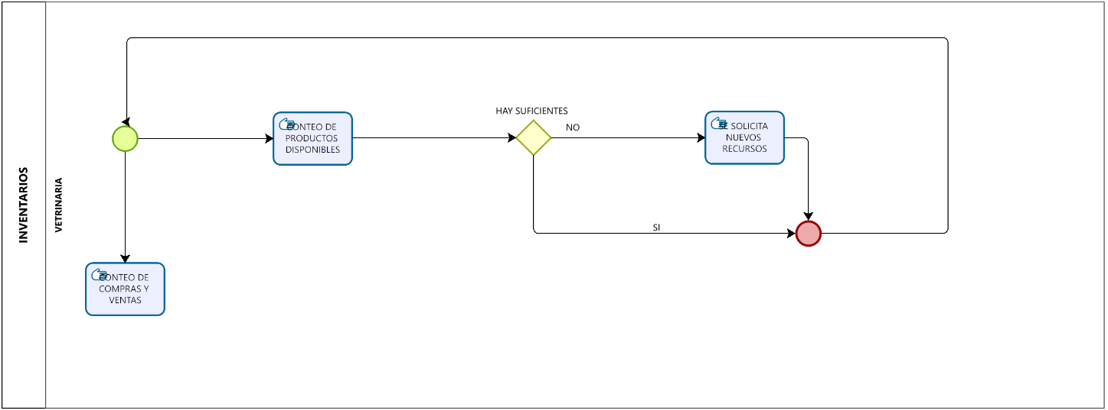

Slide 14
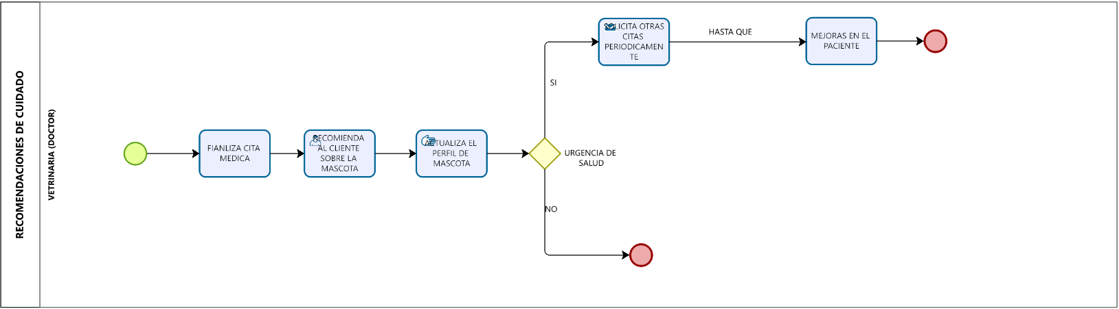

Slide 15

Técnicas de recolección de información usadas
Nosotros tomaremos una técnica de recolección de información la cual nos brinda una respuesta más clara y concisa donde recibimos respuestas abiertas por medio del cliente, será una entrevista personal, a partir de esta se realizarán preguntas relacionadas al proyecto , al dueño de la veterinaria y a la administradora de esta, realizando sus respectivas grabaciones para soportar lo dicho.

Slide 16
Preguntas para realizar en la entrevista
¿Podría contarme que problemas posee frente a los procesos que se llevan a cabo en la veterinaria?
¿Que espectativas tiene frente al sistema a realizar para la veternaria ciudad canina?
¿Cómo gestiona los procesos de citas de las consultas y las citas de grooming de las mascotas?¿Que problemas tiene esto?
¿Cómo se maneja el proceso de inventario y la gestión de proveedores en la veterinaria?
¿Hay algún plan de cómo mejorar o tecnificar la veterinaria a un mediano plazo?
¿Cómo ha sido el manejo en últimos 5 años del ingreso de las mascotas, cuando son nuevas, en especial en la informacion del cliente y la mascota?
Adjunto link de la entrevista virtual
Entrevista Dr. Miller Beltran

Slide 17
Historias de usuario

Slide 18
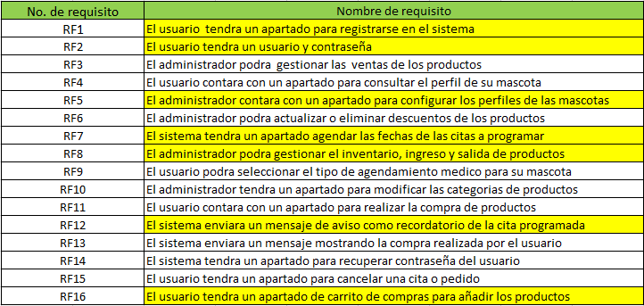
RF - RNF

Slide 19
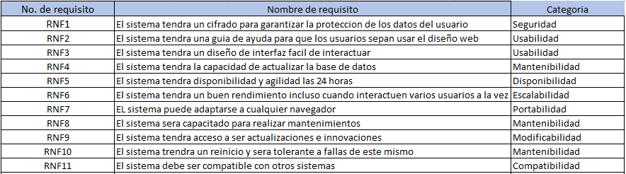
RF - RNF

Slide 20
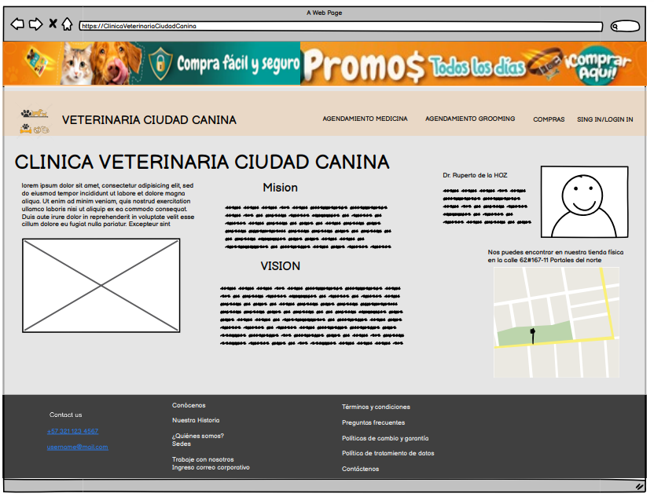
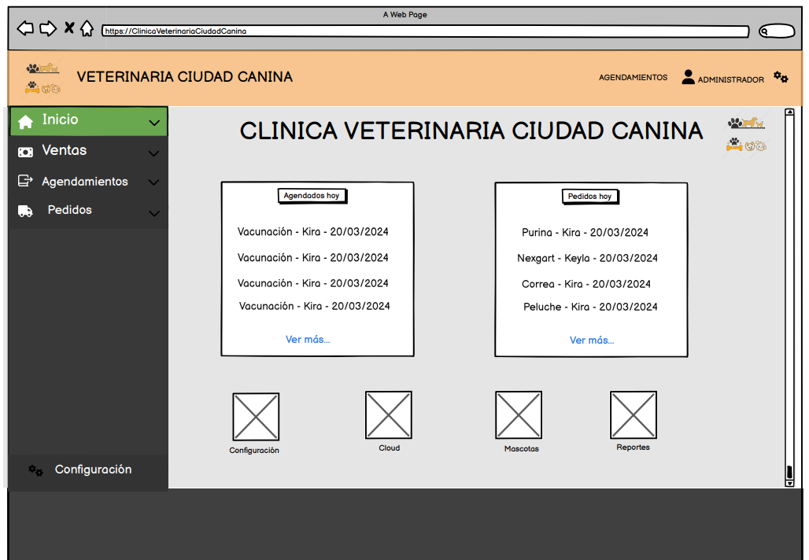
Mockups

Slide 21
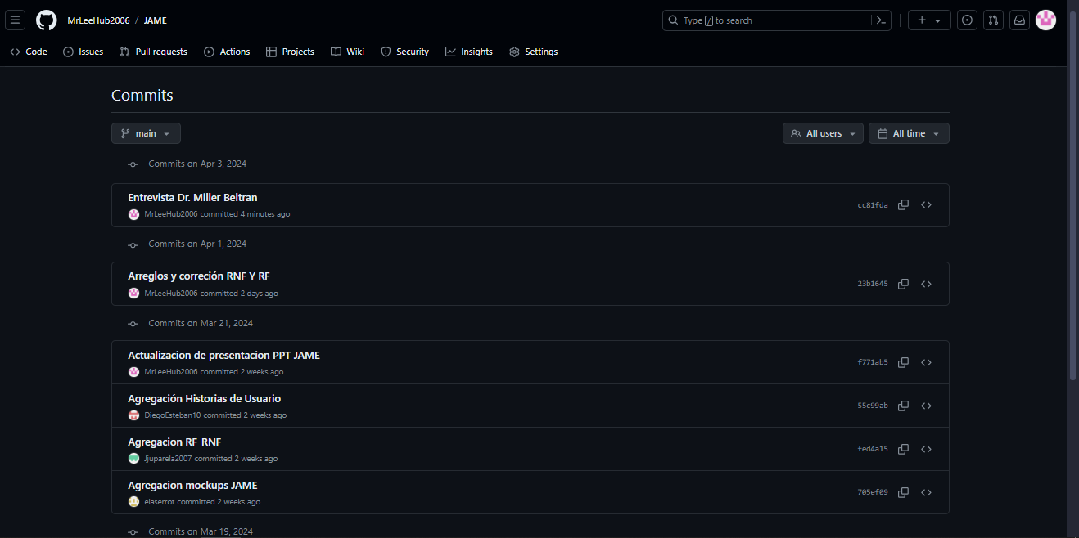
Control de versiones
Repositorio GITHUB JAME

Slide 22
Referencias
Rehkopf, D. M. (s. f.). Historias de usuario. Atlassian. Recuperado 3 de abril de 2024, de https://www.atlassian.com/es/agile/project-management/user-stories
(S. f.). Hhs.gov. Recuperado 3 de abril de 2024, de https://ori.hhs.gov/módulo-4-métodos-de-recaudación-de-información-sección-1#:~:text=Algunos%20métodos%20de%20recolección%20de,registros%20existentes%20y%20muestras%20biológicas.
Northware. (2022, mayo 26). Requerimientos en el desarrollo de software y aplicaciones. Northware. https://www.northware.mx/blog/requerimientos-en-el-desarrollo-de-software-y-aplicaciones/

Slide 23


